Slide 1
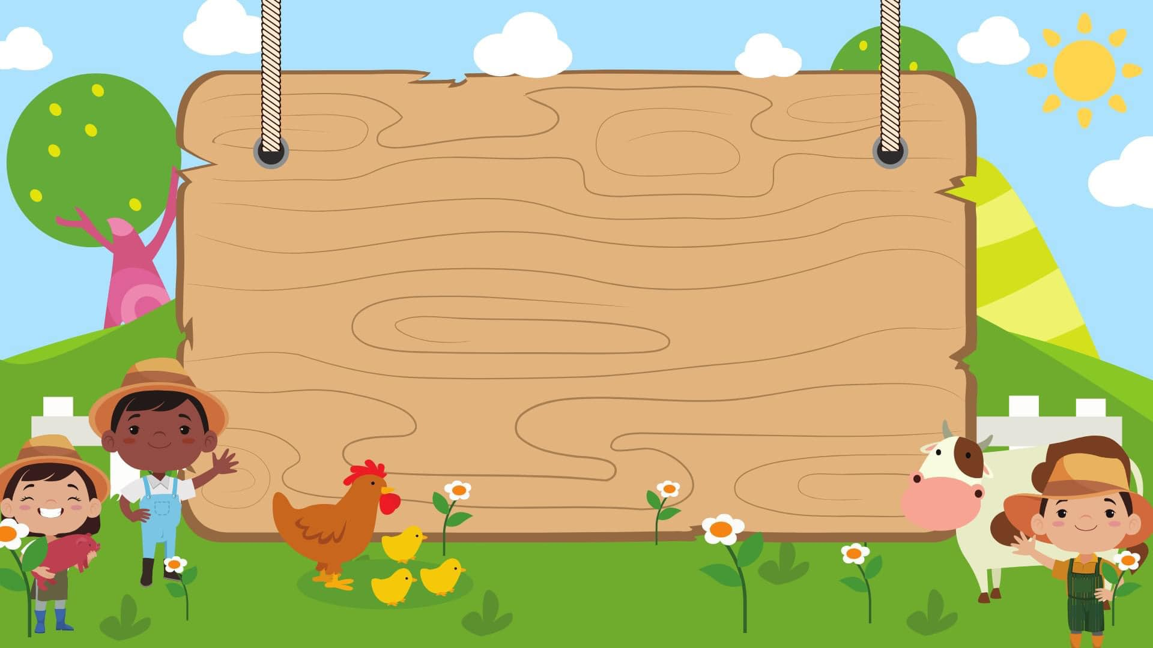
Welcome to our class

Slide 2

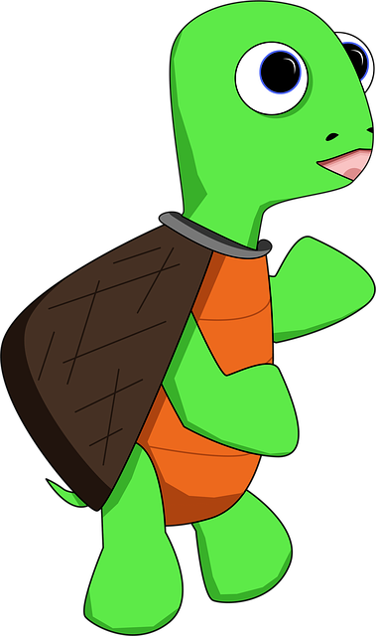


LOOK & ANSWER

Slide 3

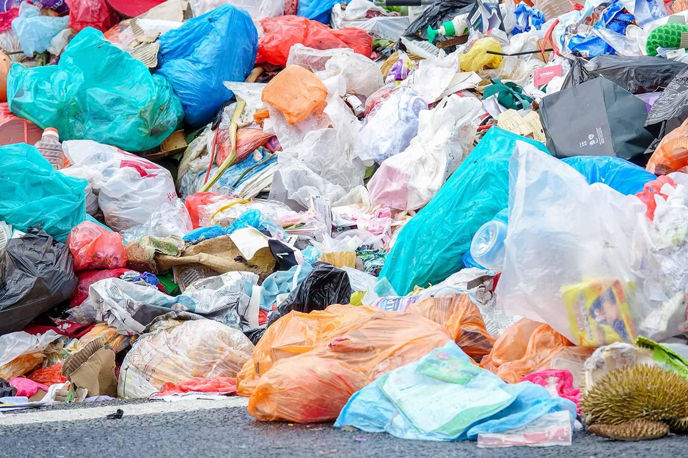
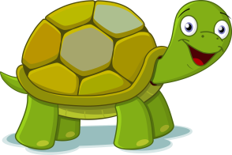



A. Rubbish
C. Noise
D. Plastic bag
B. Plastic bottle

Slide 4
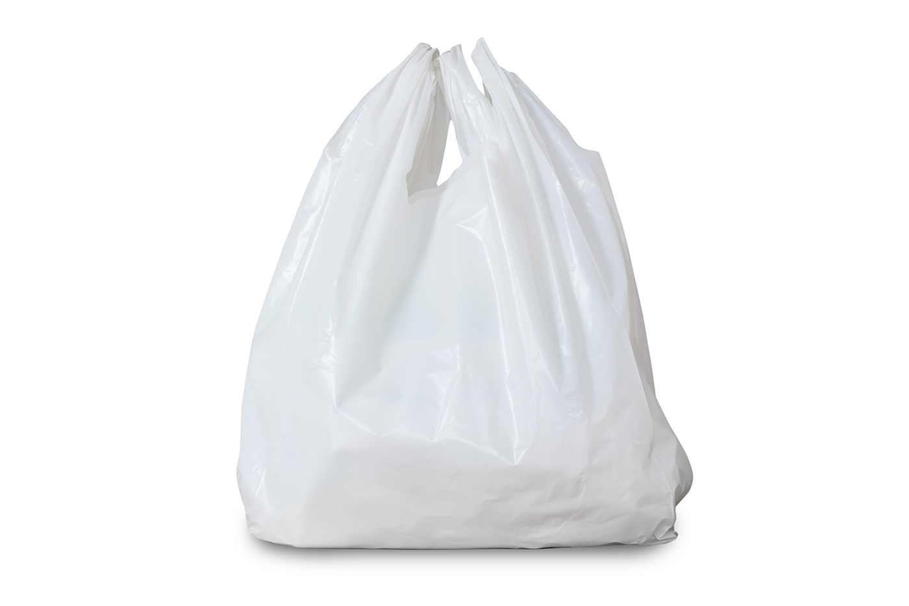
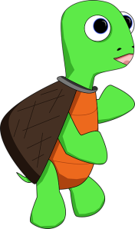
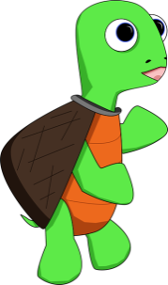

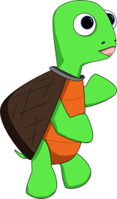
A. Paper
C. Plastic bag
B. Rubbish
D. Plastic bottle

Slide 5
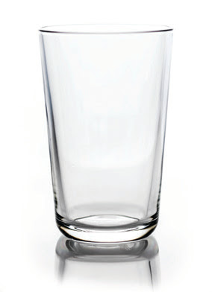
A. Cup
C. Water
B. Bowl
D. Glass

Slide 6


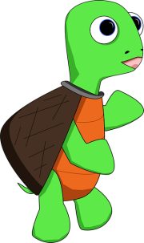
A. Juice
C. bottle
B. Water
D. Glass

Slide 7
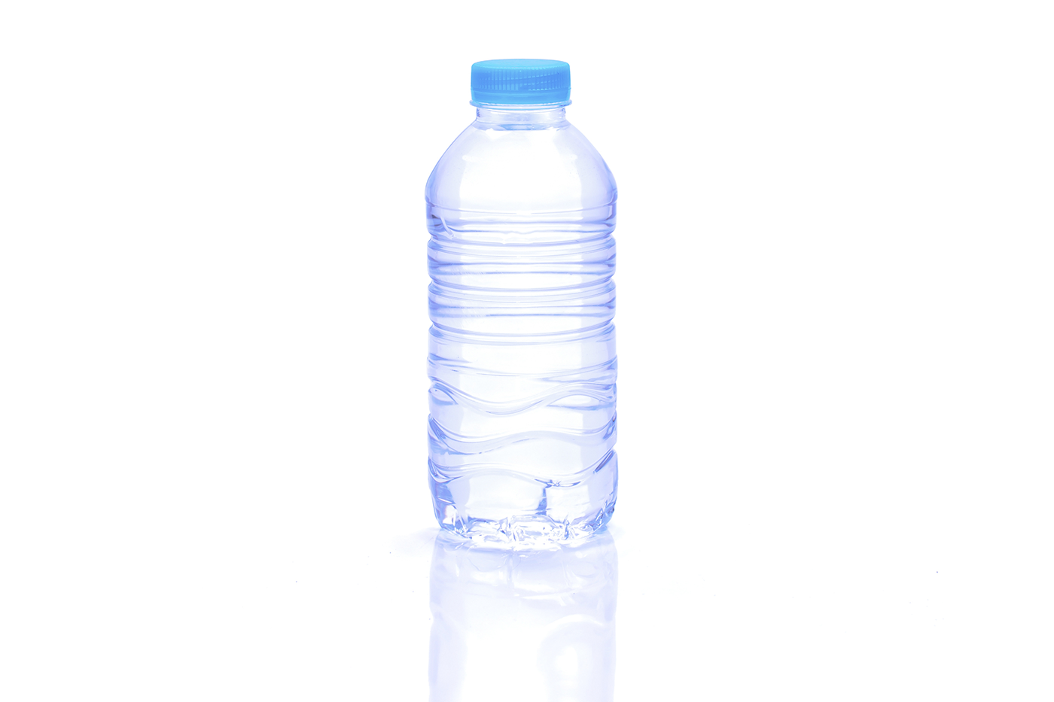
A. Bottle
C. Plastic bag
D. Paper
B. Water

Slide 8

A. Sound
C. Noise
B. Rubbish
D. Paper

Slide 9

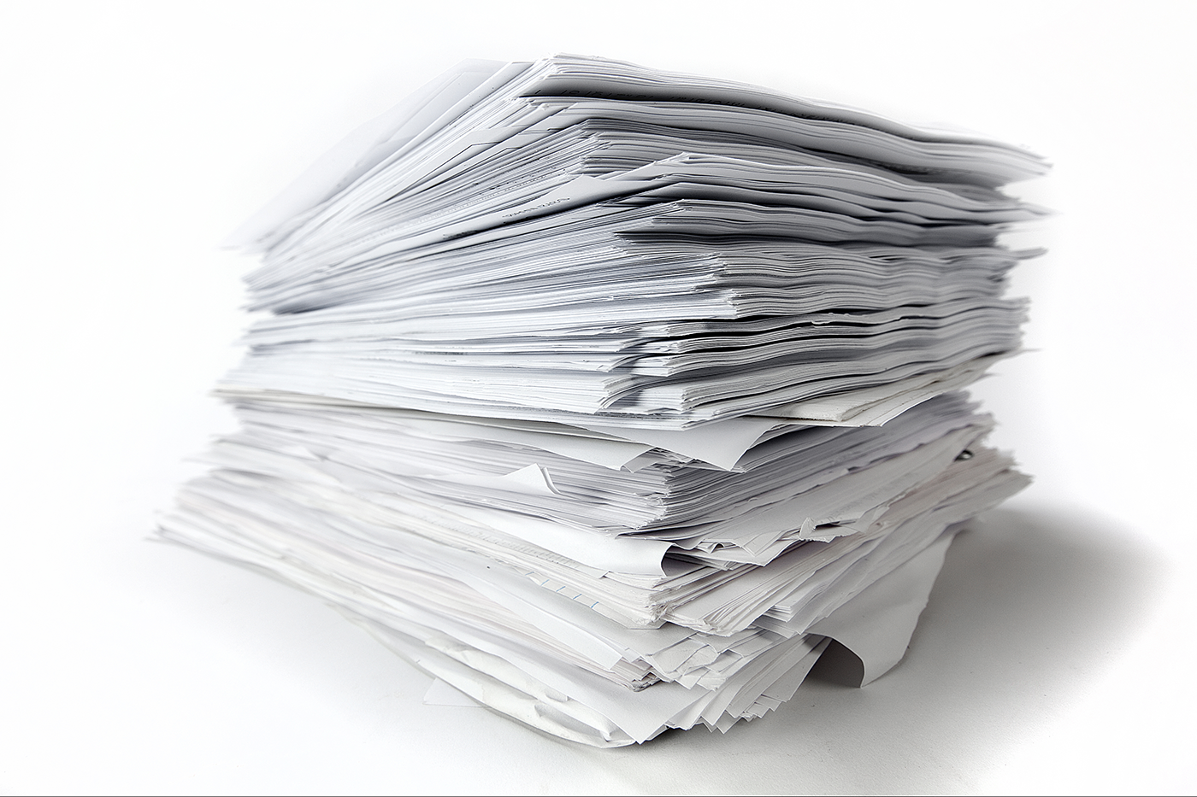
A. Documents
C. Plastic bag
B. Newspaper
D. Paper

Slide 10
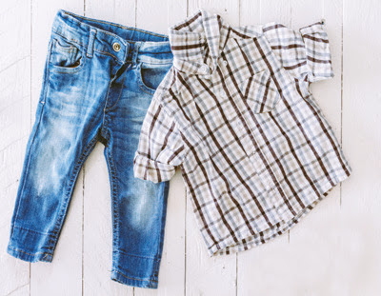
A. Shirt
C. Pants
B. Uniform
D. Clothes

Slide 11
Unit 11: OUR GREENER WORLD
Lesson 3: A closer look 2
Teacher: Pham Thu Hien

Slide 12
Grammar
Part 1: ARTICLES

Slide 13
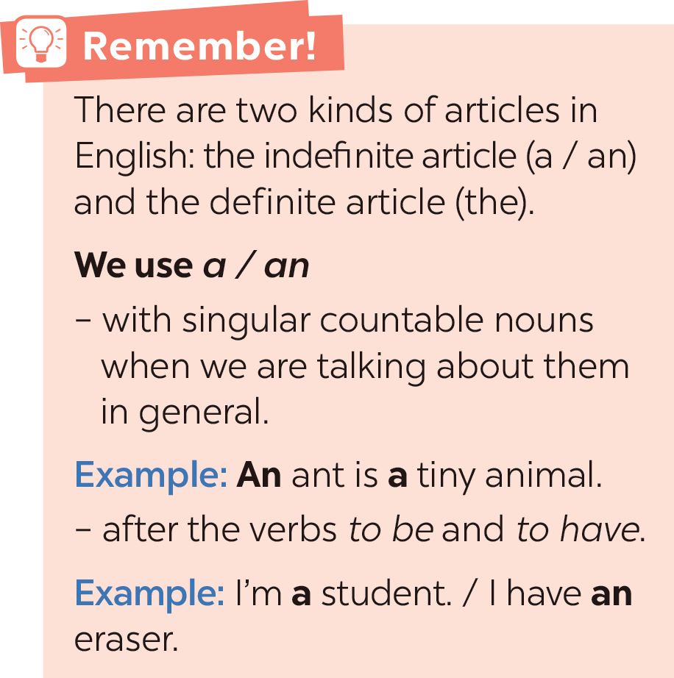
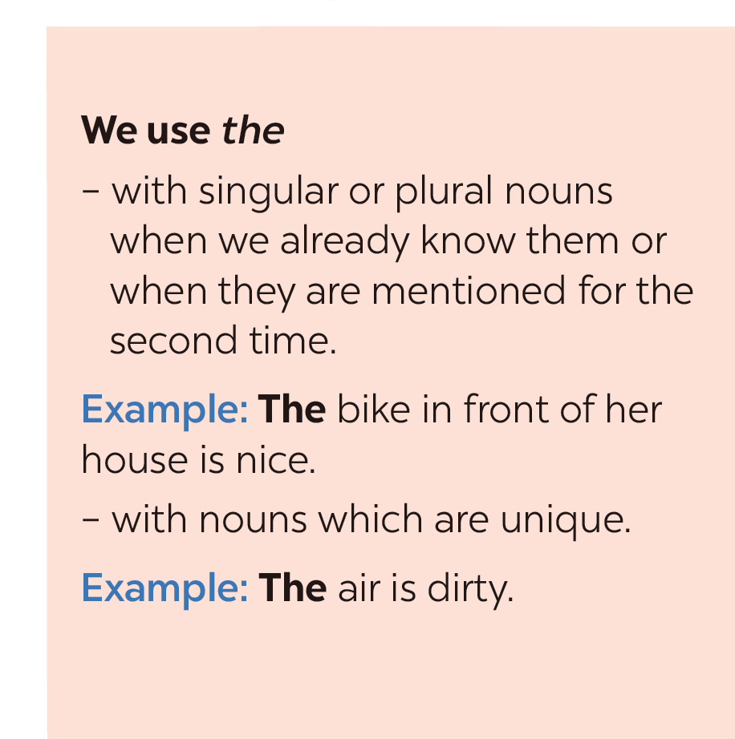

Slide 14
Mạo từ chưa xác định (a/an)
Mạo từ xác định (the)
a/an dùng trước danh từ số ít đếm được.
a dog, a table, an apple…
a/an có nghĩa là một.
A lion lives in the jungle.
a/an dùng trước danh từ được nhắc đến lần đầu tiên.
a/an + (adj) + N
Trong đó :
“a” dùng với các danh từ hoặc tính từ bắt đầu bằng phụ âm.
“an” dùng với các danh từ hoặc tính từ bắt đầu bằng nguyên âm (u,e,o,a,i).
An ant is a tiny animal.
dùng trước danh từ nhắc đến lần 2 hoặc là vật ai cũng hiểu:
John has a dog. The dog is called Rover.
The bike in front of her house is nice.
trước danh từ là duy nhất.
The air is dirty.
The Sun is hot.

Slide 15

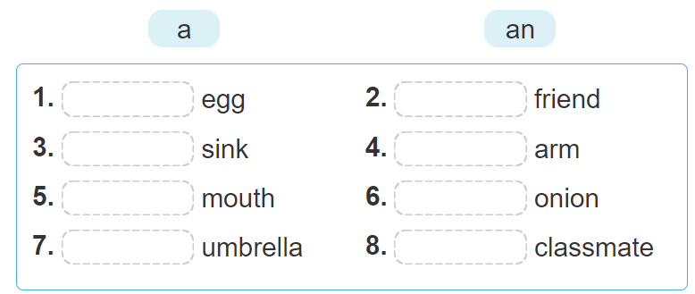
  an
  a
  a
  an
  a
  an
  an
  a

Slide 16
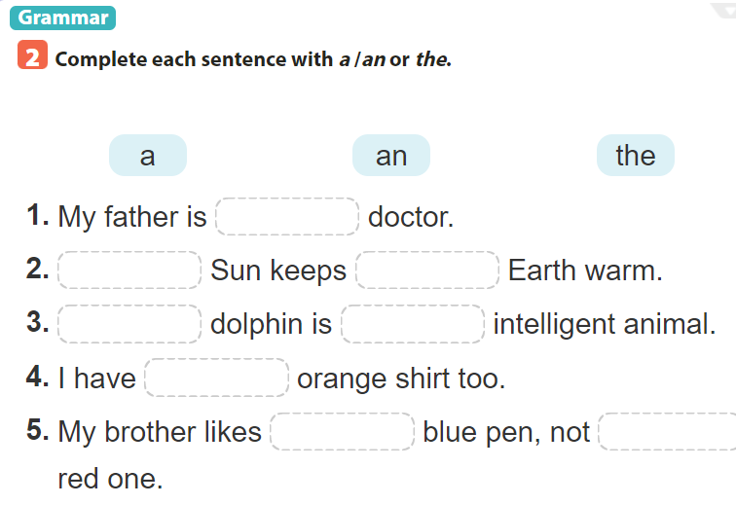

Slide 17


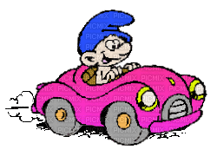

Obstacle Game

Slide 18

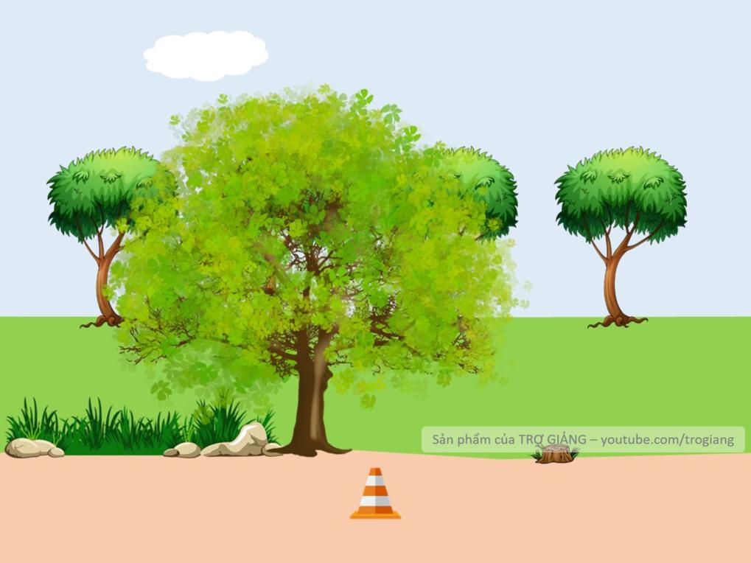
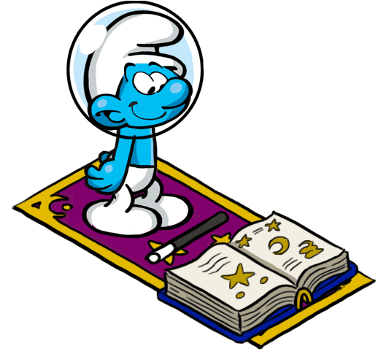


1. My father is ______ doctor.
a
If you can't answer, I will help you to pass the round!
a

Slide 19
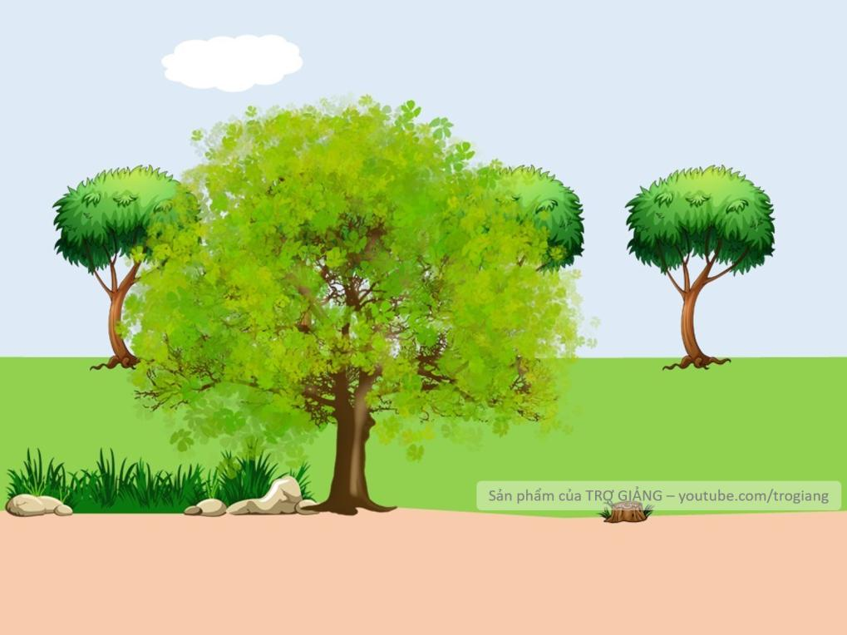


2. ____ Sun keeps ____ Earth warm.
The - the
If you can't answer, I will help you to pass the round!
The - the

Slide 20
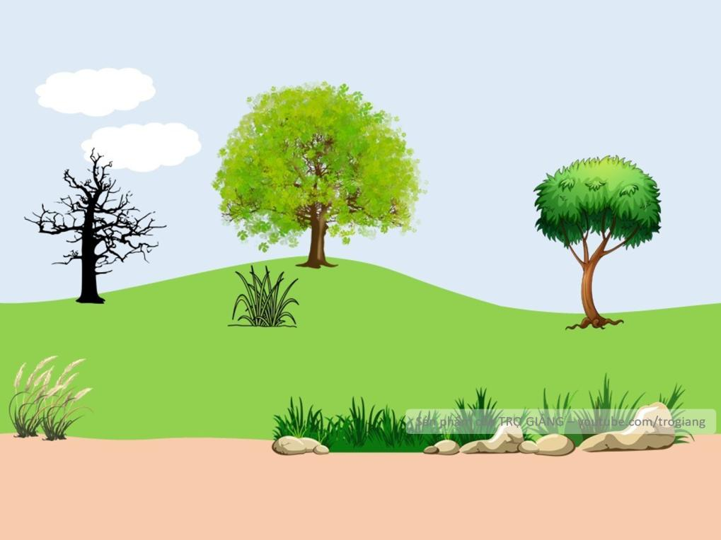


3. ____dolphin is ____ intelligent animal.
The - an
If you can't answer, I will help you to pass the round!
The - an

Slide 21
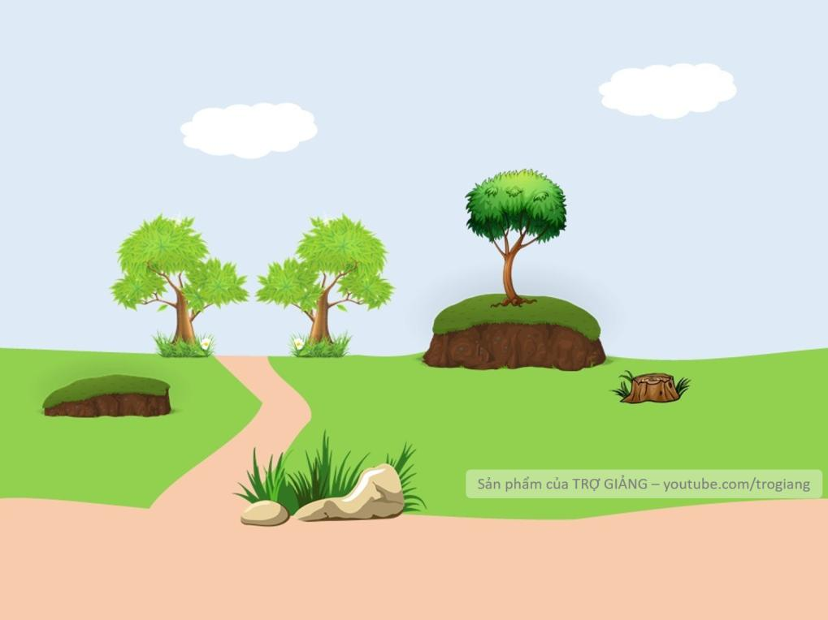
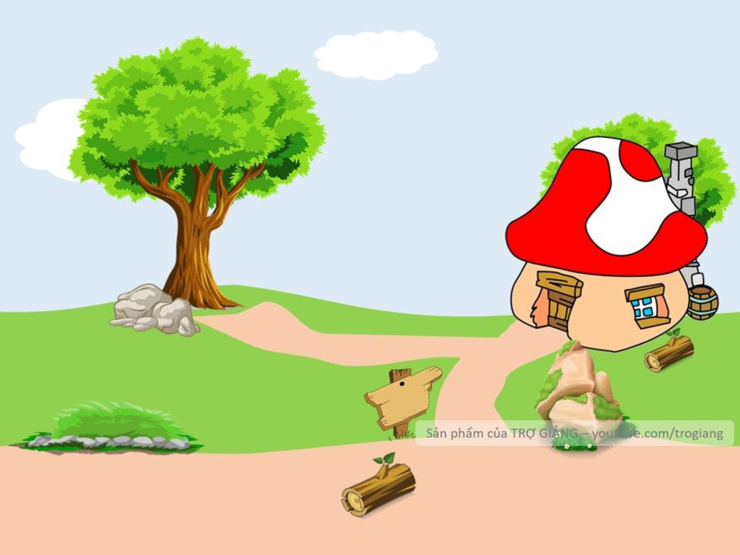
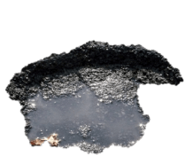
4. I have ____ orange shirt too.
an
If you can't answer, I will help you to pass the round!
an

Slide 22

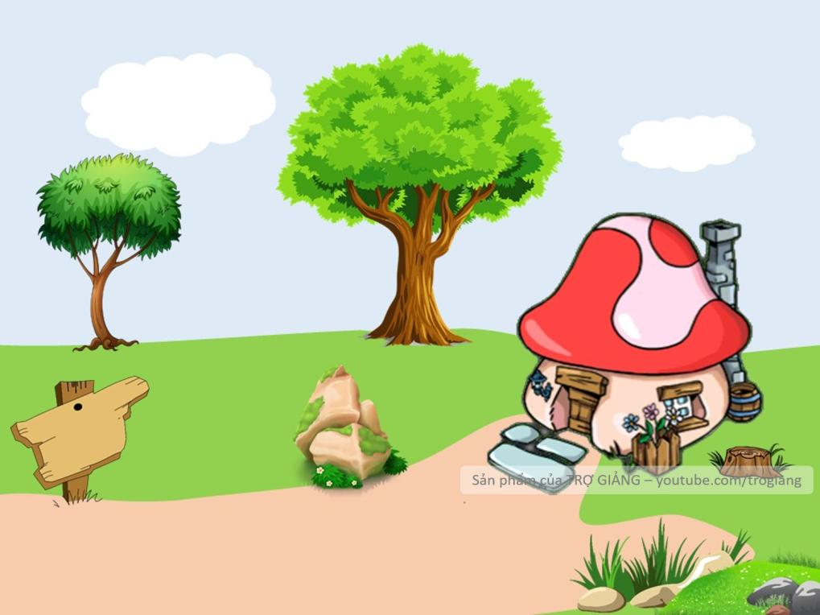




5. My brother likes ___ blue pen, not _____ red one.
the - the
CHÀO MỪNG TÍ XÌ TRUM VỀ NHÀ
If you can't answer, I will help you to pass the round!
the - the

Slide 23

  a
  The
  the
  A
  an
  an
  the
  the

Slide 24
Grammar
Part 2: First conditional sentence

Slide 25
2. First conditional
(câu điều kiện loại 1)
a. Usage (Cách dùng):
If you use less paper, you will save a lot of trees.
Example:
(Câu điều kiện loại I dùng để diễn tả 1 sự việc có thể xảy ra ở hiện tại hoặc tương lai.)

Slide 26
II. First conditional
(câu điều kiện loại 1)
Present simple
Future simple
2. Structure
If you use less paper, you will save a lot of trees.
Example:
use
will save
If- clause
Main clause
V_(inf.)
=> If +
S + V
V_s/es
+ O,
S+
will/won’t +
V_(inf.) +
O.
be: is/are/am
Mệnh đề chính
Mệnh đề If (Nếu)

Slide 27

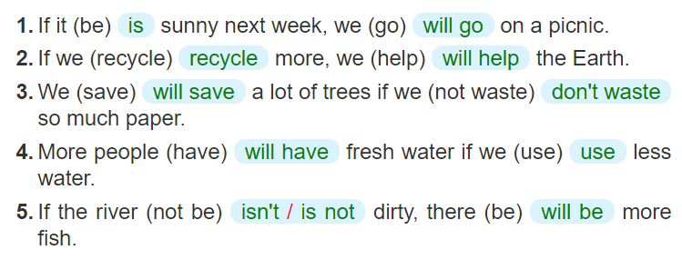

Slide 28
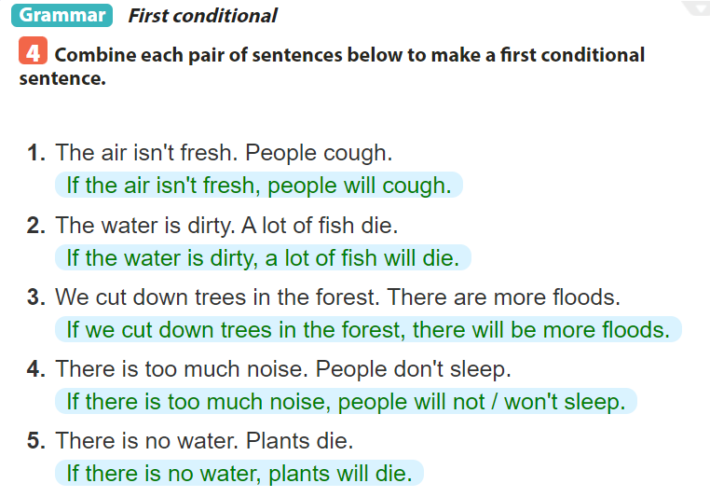
  =>
  =>
  =>
  =>
  =>

Slide 29
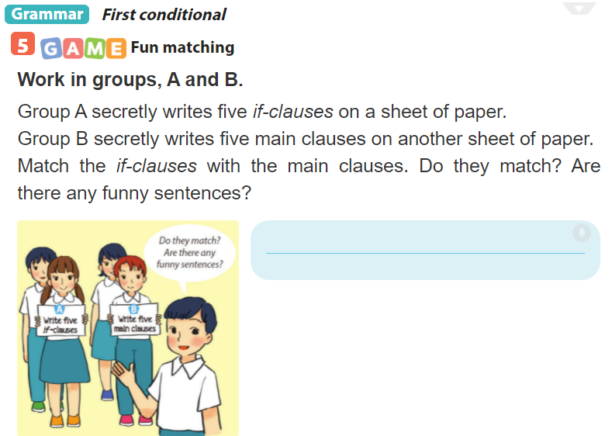

Slide 30
SUM UP
By the end of the lesson, students can be able to:
- Understand and use the article and the first conditional sentence to make correct sentences, and use them in dialogues.
- Do exercise in Workbook and Prepare the lesson: Communication

Slide 31
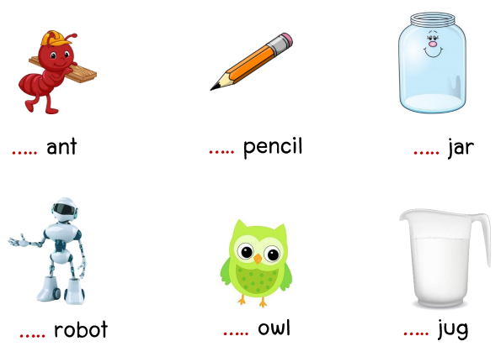
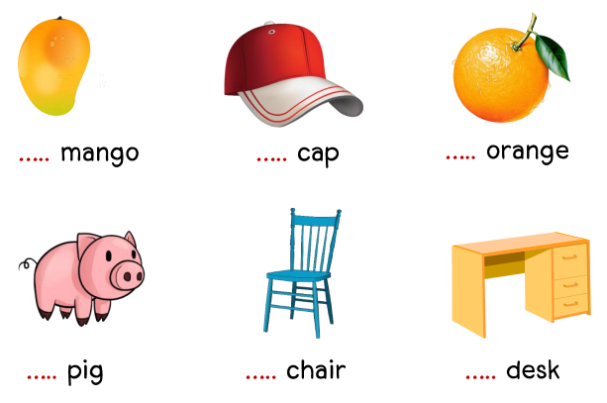
Extra exercise: a / an
a
a
an
a
a
a
a
an
a
a
a
a

Slide 32
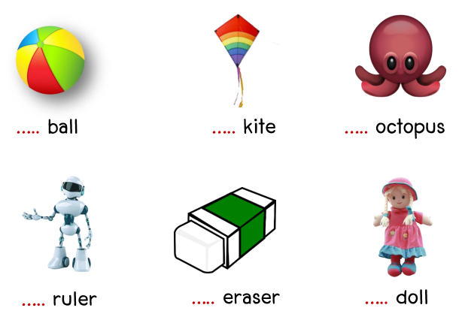
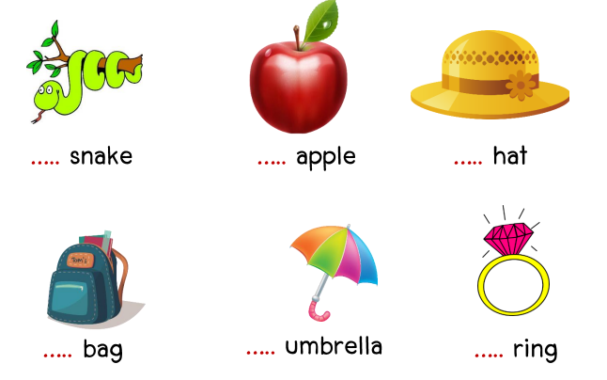
Extra exercise: a / an
a
a
an
a
an
a
a
an
a
a
an
a

Slide 33
Extra exercise:
Make the first conditional
1. If I (go) ……………………….out tonight, I (go)………………………….. to the cinema.
2. If you (get)…………………… back late, I (be) ………………........…….angry.
3. If he (come)………………………….. , I (be)…………………………… surprised.
4. If we (not/see) ……………………………………each other tomorrow, we (see)…………………….. each other next week.
5. If we (wait)………………………… here, we (be)……………………………. late.
go
will go
get
will be
comes
will be
don’t see
will see
wait
will be

